Slide 1

Kaa IoT Platform
Timo Saukonoja
Janne Hakala

Slide 2
IoT
Internet –verkon laajentuminen laitteisiin ja koneisiin, joita voidaan ohjata, mitata ja sensoroida internetin yli.
Aiemmin käytössä lähinnä teollisuudessa, mutta lähenee koko ajan tavallista kuluttajaa
Suomalainen hitsauslaitteita ja –ohjelmistoja tarjoava Kemppi välittää kaiken tiedon hitsaustapahtumasta pilvipalveluun
Toisena esimerkkinä on digitaalinen muuttuva nopeusrajoitustaulu
Tällä hetkellä kuluttajaa lähimpänä on älyjääkaappi, joka kertoo mitä sinulla on jääkaapissasi

Slide 3
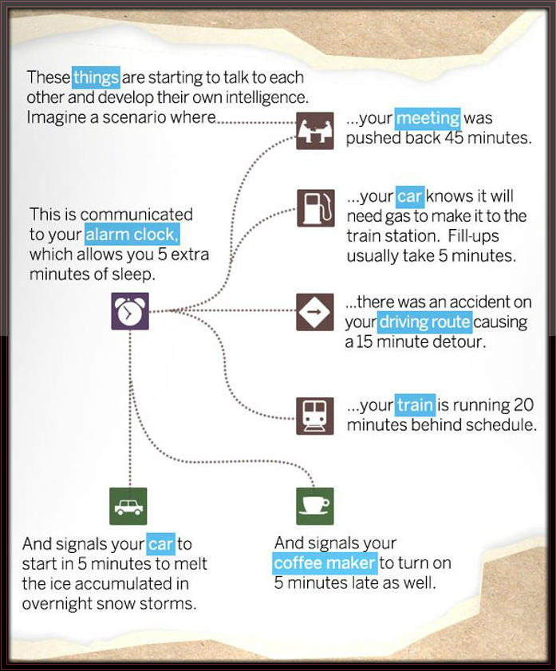

Slide 4
Kaa
Tuotantovalmis ja monikäyttöinen alusta, jolle voi rakentaa kokonaisia IoT –sovelluksia
Tarjoaa runsaasti avoimia työkaluja IoT –tuotekehitykseen, näin vähentäen riskejä ja kehitykseen kuluvaa aikaa
100 % Open Source & 100 % Ilmainen

Slide 5
Mitä sillä voi tehdä?
Kaa on hyvä työkalu IoT –tuotekehitykseen ja toteuttamiseen
Kaa on skaalautuva
Teollisuudessa sitä voidaan käyttää keräämään ja analysoimaan dataa yhdestä tai useammasta tuotantotehtaasta
Se tukee useita eri tietokantoja ja datan analysointityökaluja

Slide 6
DEMO

